Slide 1
Programação em ambiente Web
Real Estate Agency
22-06-2022
Francisco Vieira 8170464

Slide 2
Introdução
Este trabalho foi realizado no âmbito da unidade curricular de Programação em Ambiente Web (PAW). O mesmo consistia em desenvolver uma aplicação web responsável por suportar uma agência imobiliária, desde a publicação de propriedades por parte dos agentes imobiliários, editá-los etc, aos clientes, em que podiam após estarem registados no website consultar informação detalhada de todos os imoveis listados, assim como adicioná-los a uma lista de favoritos em que podiam seguir o imóvel a qualquer altura, em modo anónimo os clientes apenas podiam consultar informação básica dos imóveis.
A nível de tecnologia utilizada, foi-nos recomendado a utilização da framework Angular para o frontend, ou seja tudo o que seja da parte do cliente, Node e Express para o backend e MongoDB para armazenar todos os dados que suportam esta aplicação, assim como a arquitetura REST para a API, e por fim o git/gitlab para o controlo de versões, tendo sido utilizado o gitlab da Estg no repositório

Slide 3
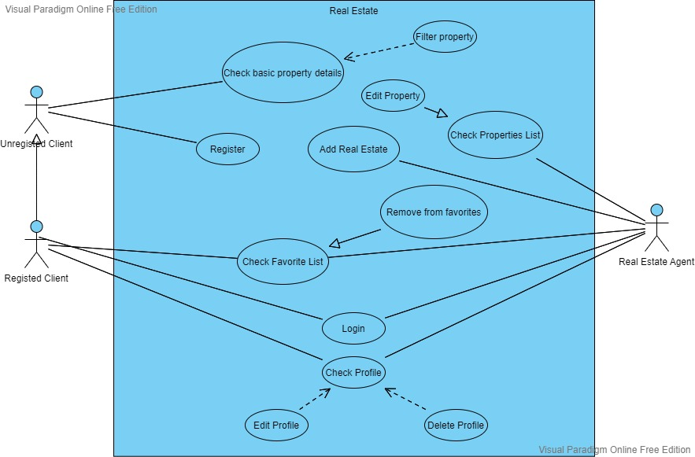
Diagrama Use Case

Slide 4
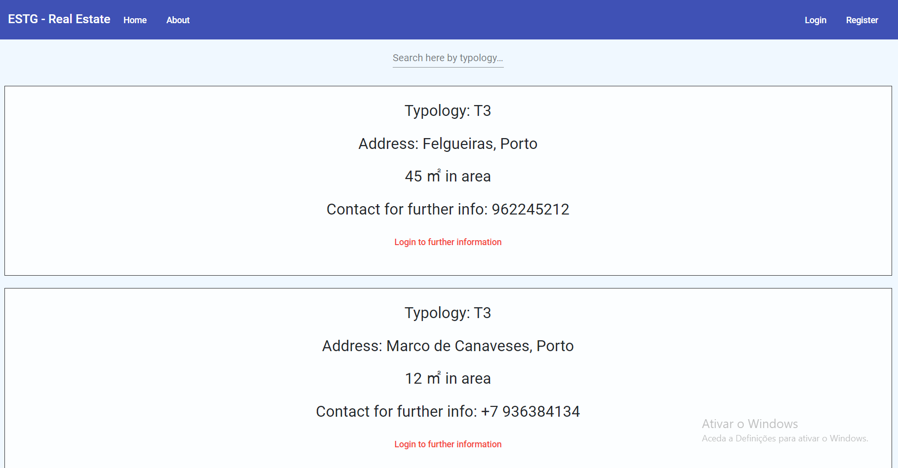
Página Principal

Slide 5
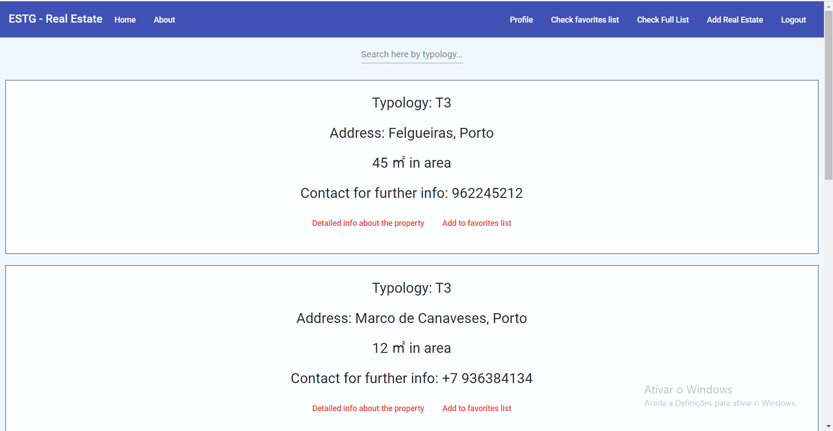
Página Principal

Slide 6
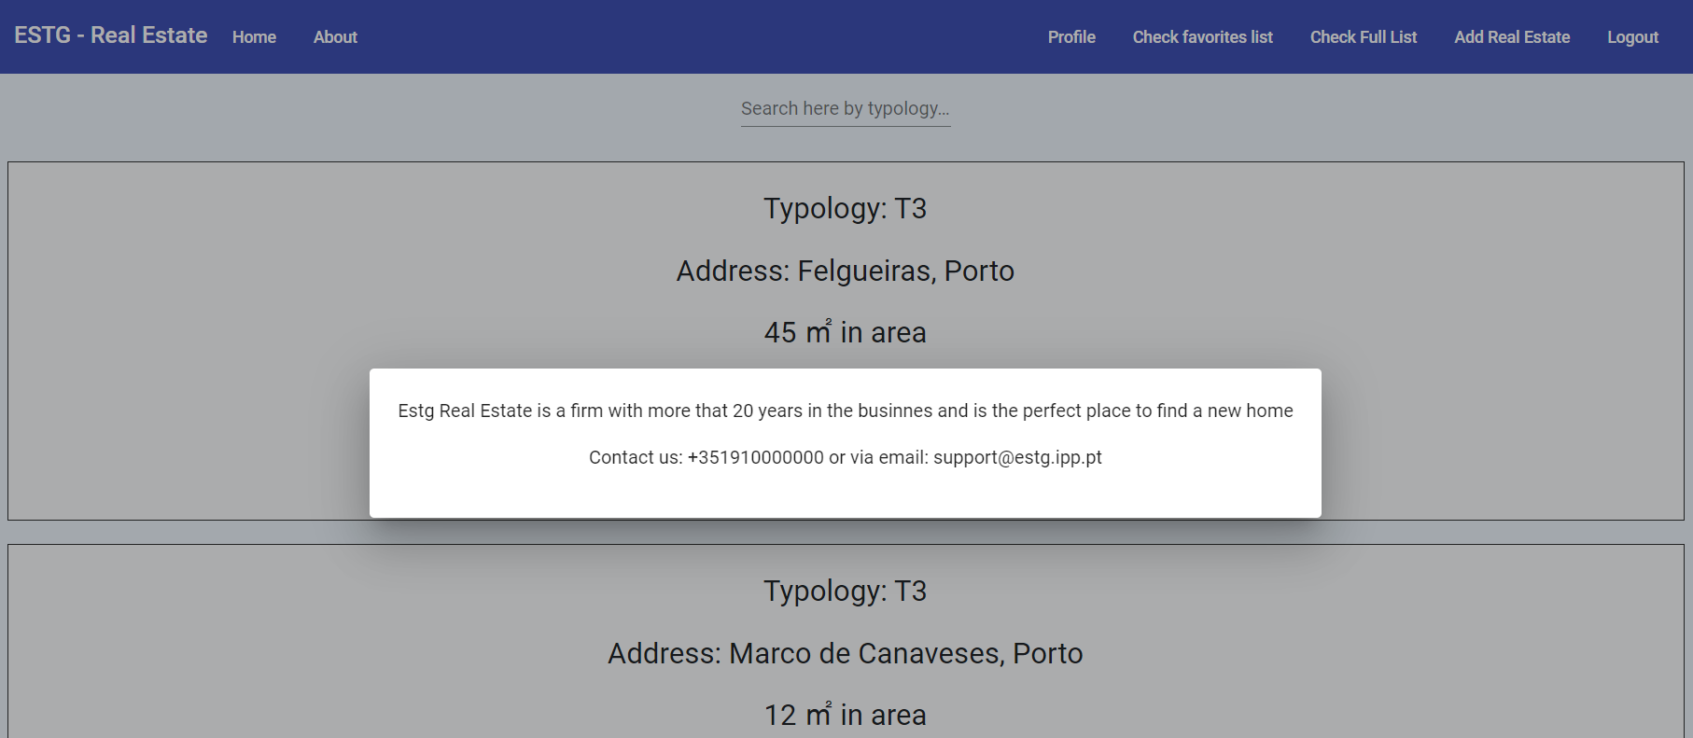
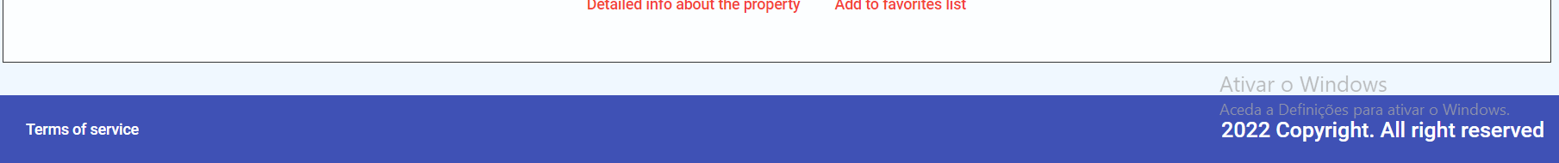
About Dialog e Footer

Slide 7
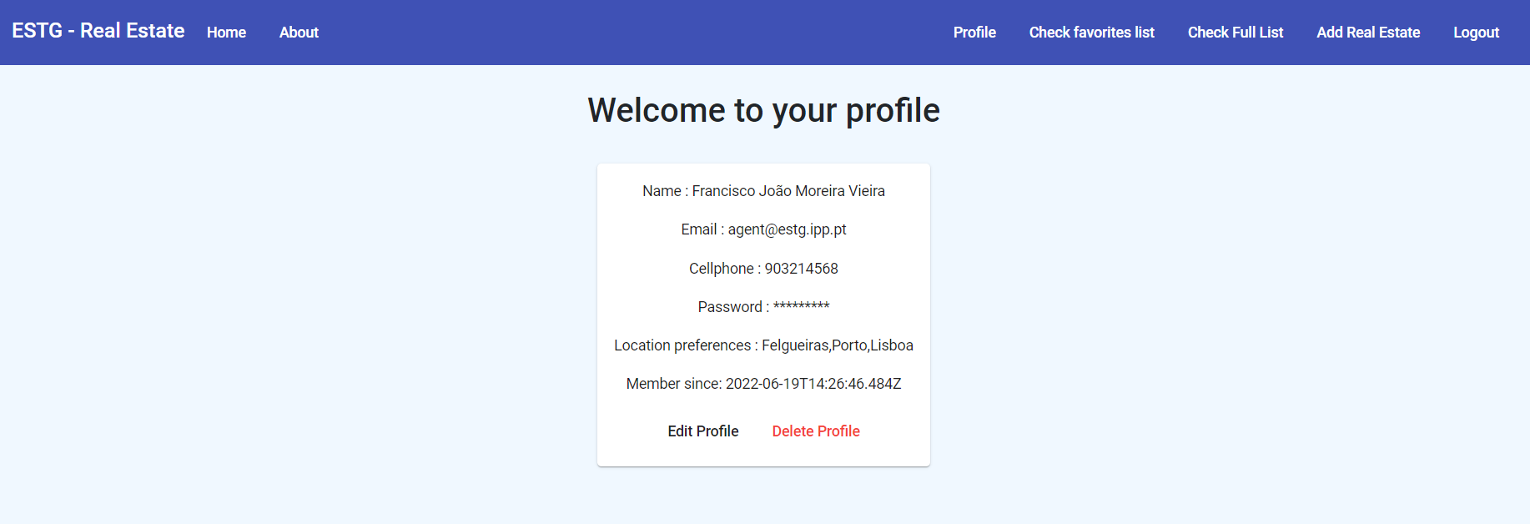
Perfil

Slide 8
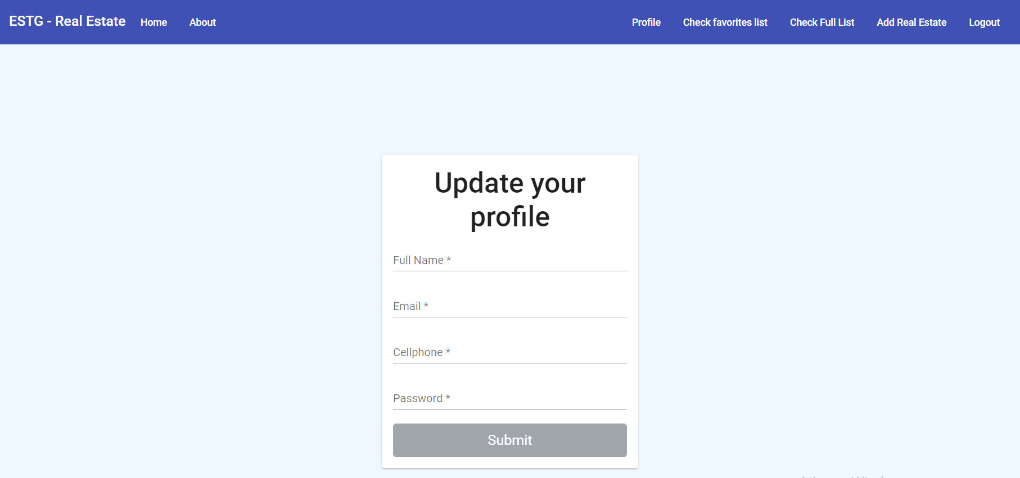
Editar Perfil

Slide 9
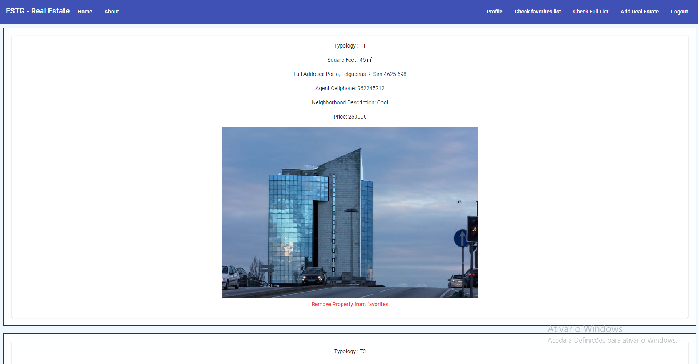
Lista de Favoritos

Slide 10
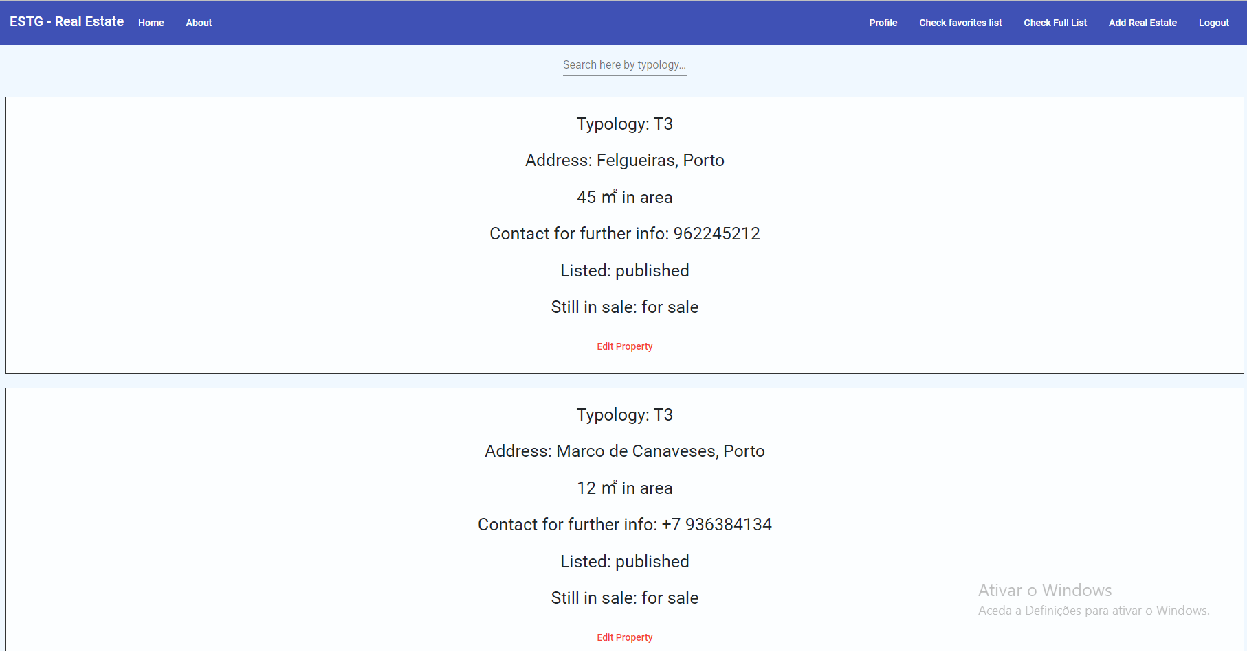
Lista completa

Slide 11
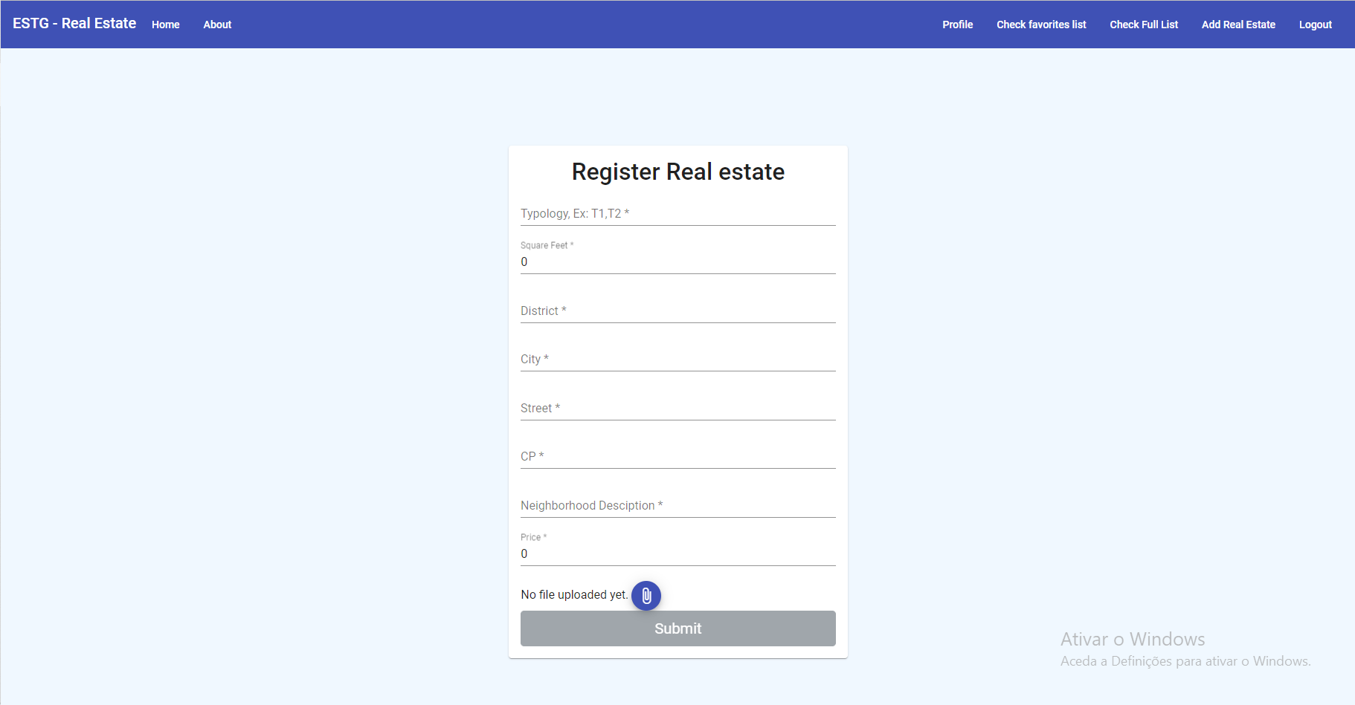
Adicionar Imóvel

Slide 12
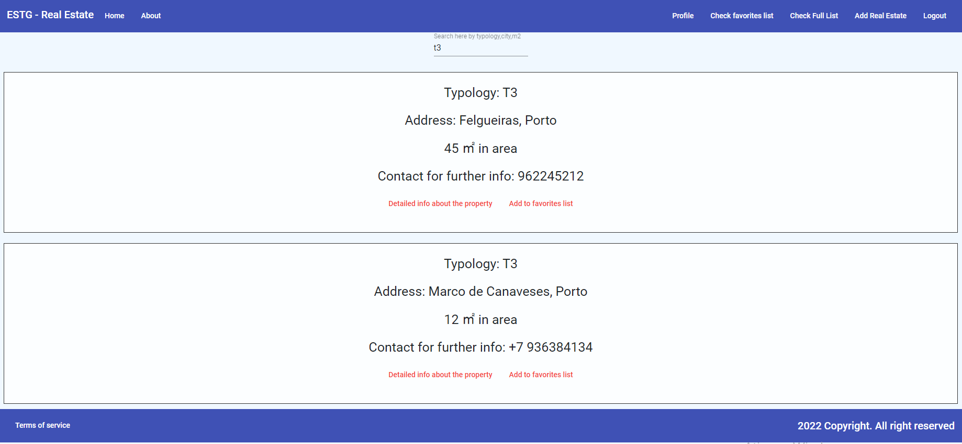
Filtro de pesquisa

Slide 13
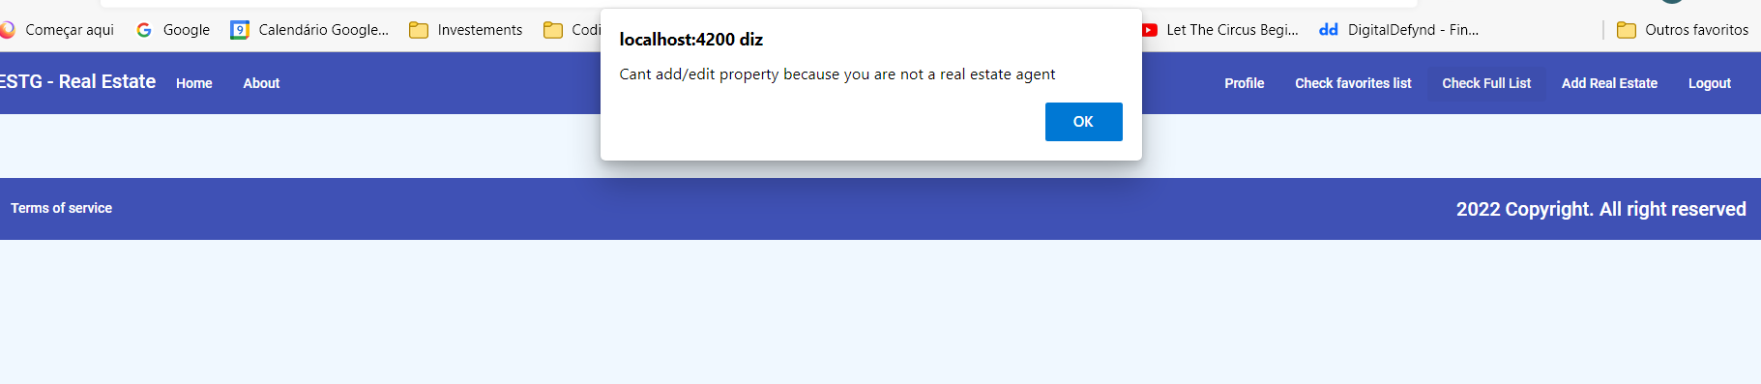
Acesso negado

Slide 14
Conclusão
Posso concluir que este projeto foi importante na obtenção de conhecimentos na forma em que a web funciona, mais em concreto na arquitetura cliente/servidor.
No potencial da framework Angular, uma vez que permite executar tudo aquilo envolvendo o cliente, e ainda através de interceptores ajudar a comunicação com a Base de dados através da REST API, foi também importante no ponto de vista do backend, para realmente entender a lógica do servidor no momento em que tem que lidar com pedidos e a maneira que trata deles.

